Slide 1
MUSICA
LOS BARRANKILLOS
GREEN DAY

Slide 2
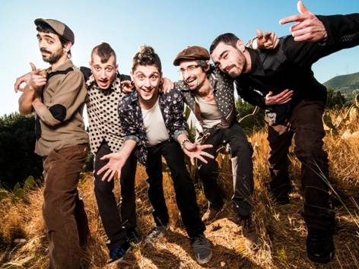
LOS BARRANKILLOS
LOS BARRANKILLOS surgen en 2006 en Santa Coloma de Gramenet, Barcelona.
Sus discos son: EL BARRANKO PELEÓN (2010), COMER Y LADRAR(2013) y ANIMAL (2015).
https://www.youtube.com/watch?v=oVK_qUolRb8

Slide 3
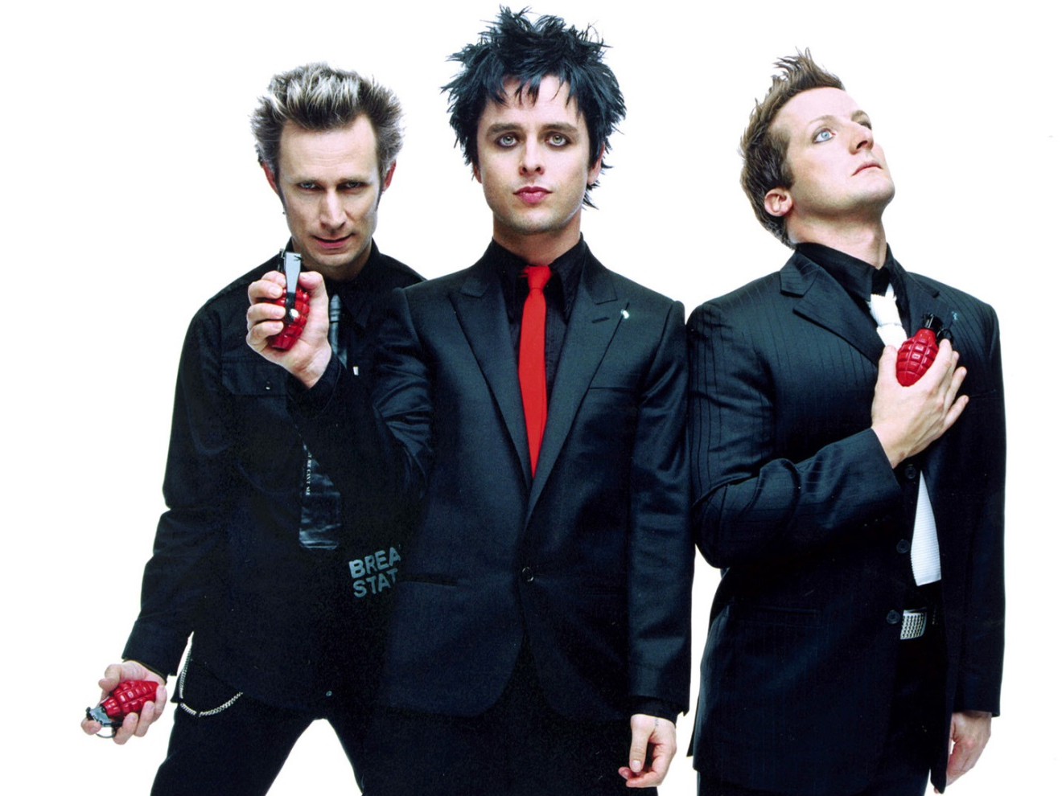
GREEN DAY
Green Day es una banda estadounidense de punk rock. Se creo en 1986 bajo el nombre de Sweet Children.
Integrada inicialmente por tres miembros: Billie Joe Armstrong (guitarra y voz), Mike Dirnt (bajo y coros) y Tré Cool (batería y coro).
https://www.youtube.com/watch?v=A1OqtIqzScI

Slide 4
DEPORTES
CICLISMO

Slide 5
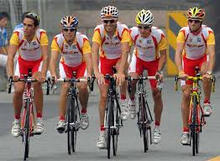
CICLISMO
Su principales representantes son: Alberto Contador, Alejandro Valverde y Carlos Sastre. España destaca en el ciclismo por la «vuelta a España».

Slide 6
CULTURA
Ferias

Slide 7
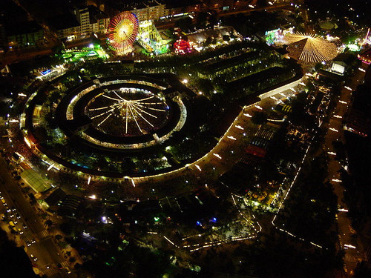
FERIAS
La Feria de Albacete, declarada de Interés Turístico Internacional en el 2008, se celebra del 7 al 17 de septiembre en honor a la Virgen de Los Llanos, patrona de la ciudad. Diez días en el Recinto Ferial, el Recinto Ferial es conocido popularmente como la sartén o los redondeles. La Feria de Albacete ha sido reconocida dos veces como mejor fiesta popular de España.

